Slide 1

IT STEP Academy
Proiect de diploma
MyAudioLib
Conducător:
Panco Tristan
Student, LPD2021ro
Roman Maxim

Slide 2
Scopul:
1 - Bibliotecă de cărți audio cu audio player, lista de cărți favorite, sistem de comentarii și sistem de like-uri.
2 - Cărțile pot fi adaugate, modificate sau eliminate din baza de date de utilizatorii cu drept de admin.

Slide 3
Framework și limbaje utilizate:
Framework - Laravel.
Limbaje de programare – PHP, Blade, Vue, JavaScript,
HTML și CSS.
Baza de date – mysql.

Slide 4
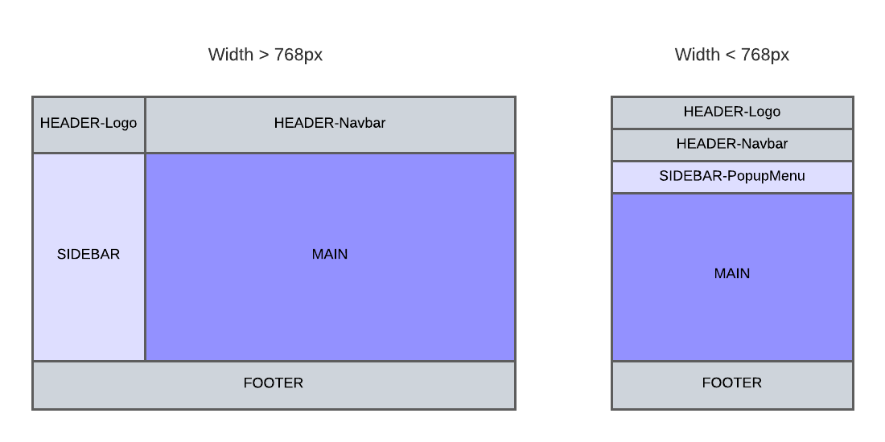
Aspectul site-ului pe diferite dispozitive:

Slide 5
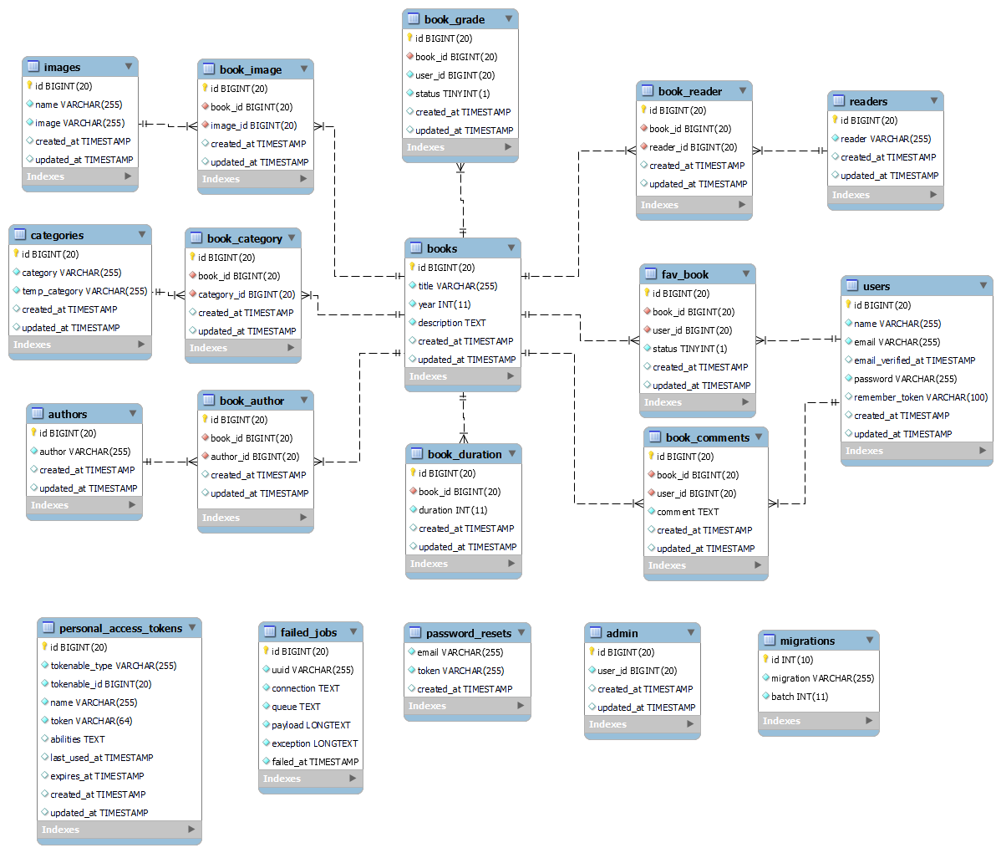
Diagrama bazei de date:

Slide 6
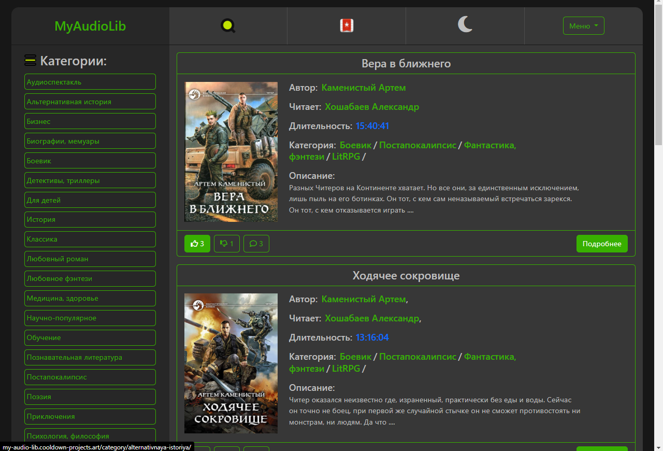
Pagina principala:

Slide 7
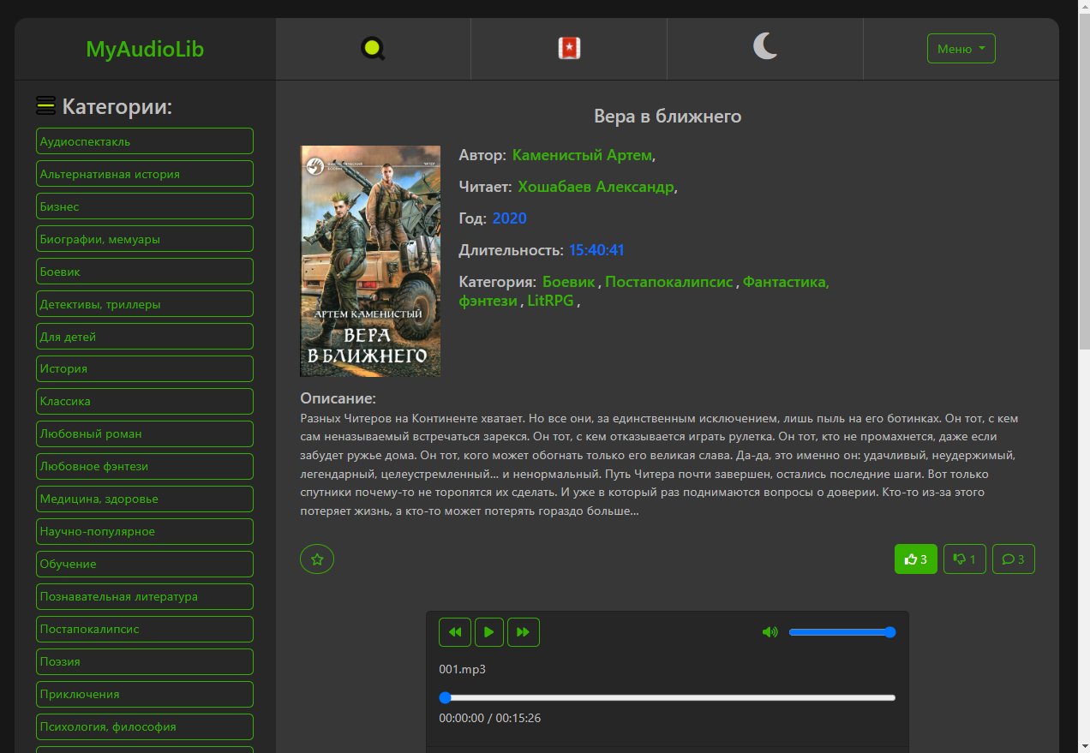
Pagina unei cărți:

Slide 8
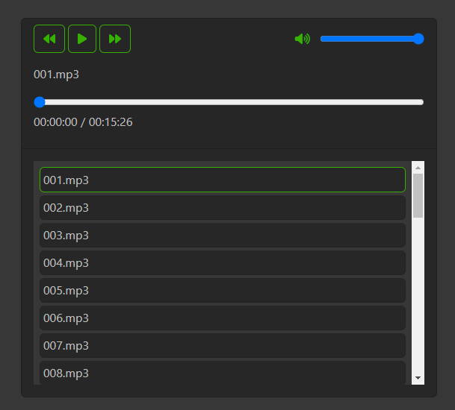
Player-ul audio:

Slide 9
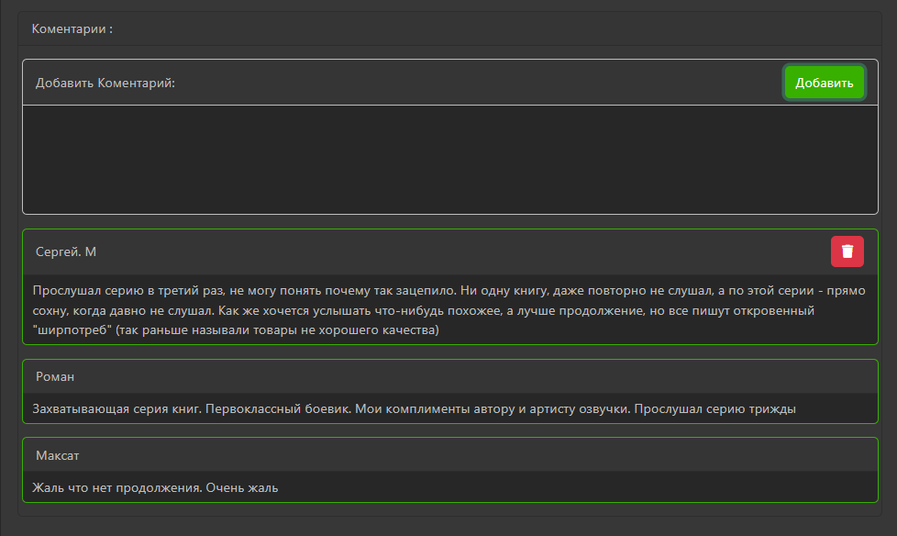
Sistemul de comentarii:

Slide 10
Concluzii
În timpul realizării acestui proiect am învățat unele lucruri noi precum ar fi sintaxa a Vue.js și utilizarea tehnologiei Ajax.
Pe viitor in funcționalul acestui site se poate de adăugat un chat comun unde utilizatorii vor putea cere un sfat de la cei lalți pre cum ar fi ”Ce carte aș putea aculta în timpul plimbării de seară”, cîteva setări de profil (adăugarea unei imagini de profil, modificarea numelui, etc.), se poate de adaugat un rating care se va calcula din numarul de like-uri și diselike-uri.

Slide 11

http://my-audio-lib.cooldown-projects.art/

